Slide 1
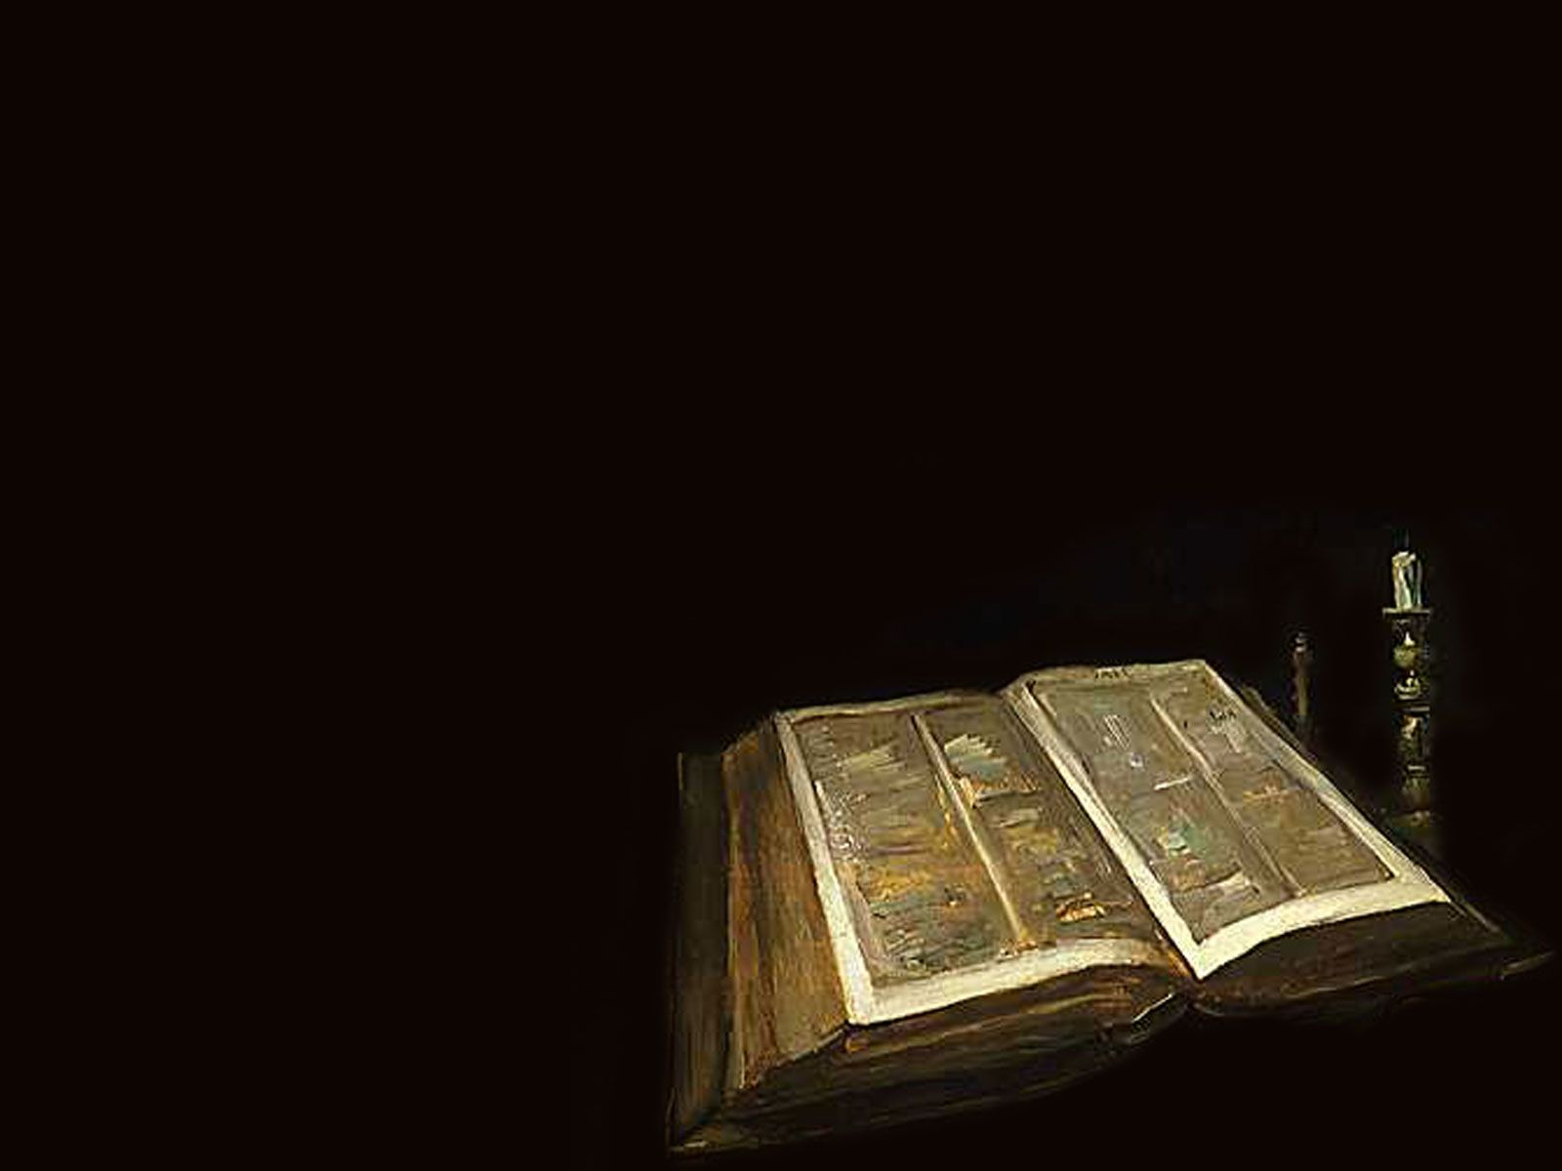
La chretiente medievale
Formation Professionnalisation des enseignants

Slide 2
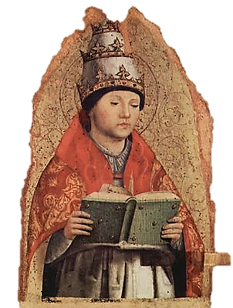
Progression
1.Enseigner le fait religieux en histoire
2. La place de la thématique dans les programmes
3. Mise au point scientifique
4. Pistes pour une mise en œuvre pédagogique :
Séquence « La chrétienté médiévale »
(niveau seconde)
5. Bibliographie / Sitographie
Notes:
Saint Grégoire, par Antonello de Messine. Panneau appartenant à un polyptyque démembré, réalisé pour l'église San Giacomo à Caltagirone (1472-1473). Actuellement : Galerie régionale de Palerme.

Slide 3
1. Enseigner le fait religieux en histoire
L’enseignement des religions dans une sphère laïque, un débat ancien…
…qui rebondit dans les années 80
Un renouveau historiographique
De l’histoire religieuse à l’histoire du fait religieux
Grandeur et décadence de l’histoire des mentalités
Une nouvelle approche : l’histoire sociale des représentations
Le fait religieux : définition et enjeux
Le fait religieux, quelle définition ?
Enseigner le fait religieux, des enjeux multiples
Faits religieux et histoire des Arts
Le cas particulier de la Guyane

Slide 4
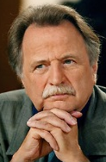
De l’enseignement des religions à l’enseignement du fait religieux
L’enseignement des religions dans une sphère laïque, un débat ancien…
…qui rebondit dans les années 80
1982
Ligue de l’enseignement
Demande d’une meilleure information sur les religions dans les programmes scolaires
Fin XIXème
Dans l’enseignement français
Dans la communauté scientifique
Rapport Joutard
Contexte : l’affaire des foulards ¹
Inculture des jeunes générations en matière religieuse : Réintroduction d’une dimension religieuse dans les programmes
1989
- Mise en place de lois successives sur la laïcité à l’école (entre 1870 et 1890)
- Education civique nationale : mise en place d’une réflexion sur le possible enseignement d’une « histoire sainte laïcisée »
➔ Abandon car :
- IIIème République (anticléricalisme)
- Absence de formation des instituteurs
L’histoire des religions commence à être envisagée comme une science à part entière :
- En 1880, création de la chaire d’histoire des religions au Collège de France.
- Dans le même temps, création d’une cinquième section (département) à l’EPHE (Ecole Pratique des Hautes Etudes) : les sciences religieuses.
« Nous avons assisté depuis un quart de siècle en France à l’effacement du religieux institutionnel : le vocabulaire et les notions concernant les institutions, les pratiques et les doctrines ne disent plus rien à nos élèves. C’est donc un pan entier de notre mémoire collective qui est menacé. L’ignorance du religieux risque d’empêcher les esprits contemporains, spécialement ceux qui n’appartiennent pas à une communauté religieuse, d’accéder aux œuvres majeures de notre patrimoine artistique, littéraire et philosophique. »
Philippe JOUTARD, rapport de la mission de réflexion sur
l’enseignement de l’histoire la géographie et les sciences sociales,
La Documentation Française, 1989
Colloque « enseigner l’histoire des religions dans une démarche laïque »
Le fait religieux se distillera dans les programmes d’histoire géographie, de lettres, d’arts plastiques et de philosophie (pas une discipline à part)
1991
Nécessité d’enseigner le fait religieux à l'école
=
Substitution d'une « laïcité d'intelligence » à une « laïcité d'ignorance »
Objectif principal : faciliter la connaissance réciproque, et donc la cohabitation, entre les diverses croyances ou incroyances présentes aujourd'hui dans la société française
Tout au long du XXème
Les sciences religieuses vont se développer mais cet enseignement spécialisé se fait en marge du monde scolaire.
Conséquence : dans une société de plus en plus sécularisée, la culture religieuse s’efface
2002
Rapport Debray
Contexte : attentats du 11 Septembre
« La relégation du fait religieux hors des enceintes de la transmission rationnelle et publiquement contrôlée des connaissances favorise la pathologie du terrain au lieu de l’assainir. … Il a été prouvé qu’une connaissance objective et circonstanciée des textes saints comme de leurs propres traditions conduit nombre de jeunes intégristes à secouer la tutelle d’autorités fanatiques, parfois ignares ou incompétentes »
Régis Debray
¹ Au début du mois d'octobre 1989, le collège Gabriel-Havez de Creil (Oise), situé en zone d'éducation prioritaire (ZEP), exclut, au nom du principe de neutralité et de laïcité scolaire, trois élèves qui refusent d'enlever leur foulard islamique en classe. Si le 9 octobre, le principal du collège, après avoir négocié avec les familles, obtient que le foulard soit retiré pendant les cours, l'affaire devient nationale et la polémique s'engage.
Notes:
Mentionner l’IESR (institut européen en sciences des religions) 2003 : dépasse le cadre de l’enseignement français

Slide 5
Un renouveau historiographique : de l’histoire des mentalités à l’histoire des représentations
Années 70 : naissance de la « nouvelle histoire » (3ème génération des annales)
Courant historique qui se définit comme une « histoire-problème » et rompt avec « l’histoire-récit »
L’histoire des productions matérielles est vite dépassée par un concept qui fait fureur et va susciter des travaux célèbres, en même temps qu’il va donner aux Annales un rayonnement international : l’histoire des mentalités.
Objectif : investir le socioculturel
- Par l’étude de la civilisation matérielle (l’alimentation, le vêtement, les outils, les techniques et les innovations…), les traces laissées par l’homme
- Par l’étude des représentations collectives
Apports de l’histoire des représentations
Définit comme « la fille émancipée » de l'histoire des mentalités.
Objets d’études : les mentalités, les sensibilités et l'imaginaire collectif des hommes et des femmes du passé…
Différence avec l’histoire des mentalités : prudence et scepticisme sont de mise quant à :
la possibilité d'attribuer des états mentaux à des classes ou des catégories sociales entières
L’application des méthodes quantitatives à l'étude de ces états mentaux
La découverte de relations claires et univoques entre les conditions et les positions sociales, d'un côté, et les phénomènes mentaux, de l'autre
Principales critiques
Remise en cause de la notion de « mentalités collectives »
Déconnexion avec l’histoire sociale (les tensions, les luttes qui traversent la société)
Utilisation systématique de la démarche quantitative et sérielle
Focalisation sur les aspects marginaux des croyances
Dans les années 80-90
Histoire des représentations
(histoire culturelle)
S’alliant à d’autres sciences, (anthropologie, psychologie sociale…) elle ne met plus au premier plan l’économique comme facteur mais le mental.
Objets d’études : sentiments, sensibilités, croyances, attitudes, imaginaire, pratiques culturelles, symboles, vie quotidienne…
Dans le domaine de la chrétienté
Deux auteurs majeurs renouvellent les approches :
Thématiques de la chrétienté
La mort en Occident (Philippe Ariès)
Le temps des cathédrales (Georges Duby)
La naissance du purgatoire (Jacques Le Goff)
La peur en Occident (Jean Delumeau)…
Dominique Iogna-prat
De la fin du IVème siècle et tout au long du premier millénaire, un processus s’est effectué menant à l’inclusion de la société dans une structure « englobante » : l’Église. Cette dernière ne désigne pas seulement une communauté de foi mais est dotée d’une dimension institutionnelle ayant un centre (Rome) et des limites destinées à être sans cesse repoussées face aux païens et aux infidèles (logique d’ordre et d’exclusion)
Jérôme Baschet
La civilisation médiévale est « diverse et changeante … animée d’une profonde dynamique d’essor et de transformation ». Baschet s’attache à saisir les traits essentiels de l’organisation sociale de l’Occident médiéval, mais aussi les principales représentations qui donnaient du sens à cette organisation. L’Église, institution dominante et véritable épine dorsale de la société médiévale, est placée au cœur de son analyse.
Historiens emblématiques du mouvement : Jacques Le Goff, Pierre Nora, Georges Duby, Jean Delumeau, Emmanuel Leroy Ladurie, Robert Mandrou, Michel Vovelle, Philippe Ariès…
Historiens emblématiques du mouvement : Roger Chartier, Daniel Roche (modernistes), Pascal Ory, Jean-François Sirinelli (contemporanéistes)…
Succès immédiat national et international dans la sphère des historiens comme du grand public

Slide 6
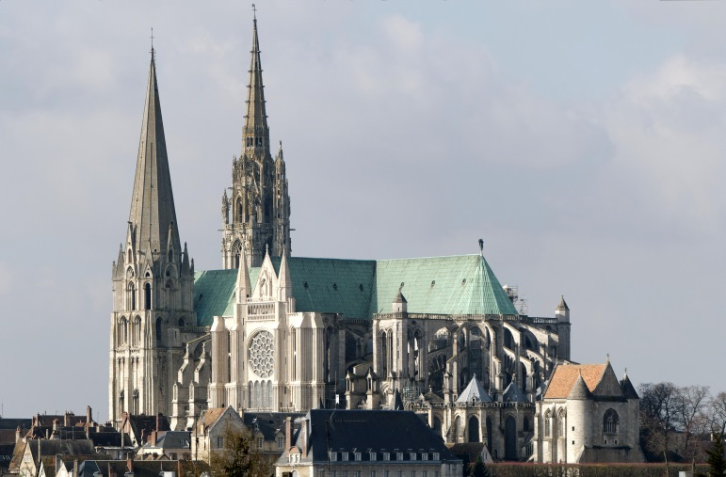
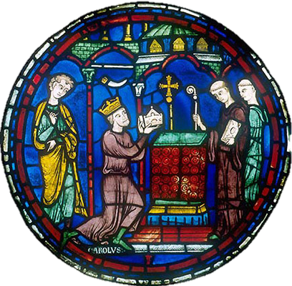
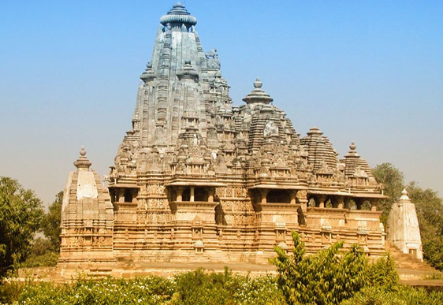
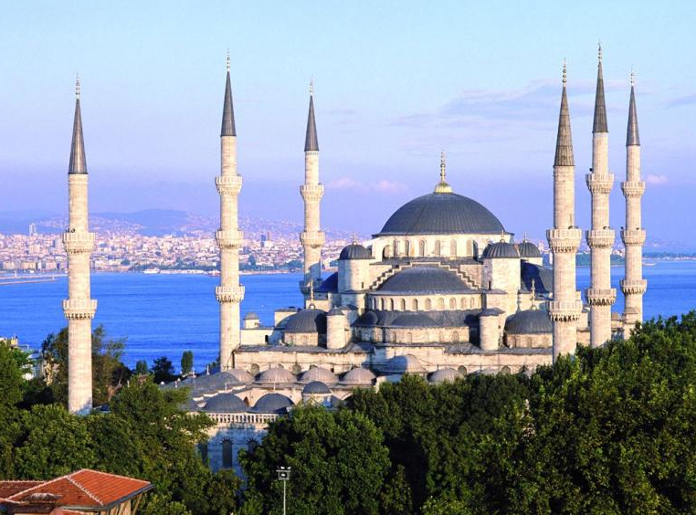
Le fait religieux : définition et enjeux
Définir le fait religieux
L'expression " fait religieux " nous oriente donc vers la vie concrète des hommes, les traces laissées. Il peut s'agir de textes, d'œuvres, de monuments, de bâtiments... L'historien-géographe entre dans la question religieuse à travers les événements et les territoires.
L’exercice a donc un caractère laïc. Il s’agit de transmettre une culture et non de dispenser un enseignement religieux.
Il est observable : il se constate et s'impose à tous
Il est neutre : un fait ne préjuge ni de sa nature, ni du statut moral à lui accorder
Il est pluraliste : il ne privilégie aucune religion particulière, considérée comme plus " vraie " que les autres
Approche historique
Ce vitrail, œuvre sacrée (dans une cathédrale gothique) fait référence à un acte religieux (remise de reliques –croyances- à une institution cléricale).
Utilisé dans le cadre d’une activité pédagogique (sur Charlemagne/Premiers empires chrétiens) il devient un matériau historique à décrire, à analyser, à questionner…afin de lui donner du sens : ici l’acte religieux est connecté au politique (Charlemagne est en position de soumission)
Christianisme
Hindouisme
Islam
Déambulatoire nord - entre la chapelle du Voile et la chapelle d’axe : Charlemagne offre des reliques à Aix la Chapelle - ou à l’abbaye de Saint Denis
La cathédrale de Chartres (France), le temple de Vishwanath à Khajuraho (Inde), le Sultanhamet d’Istambul (Turquie)
Notes:
Deux religions révélées, du livre et monothéiste. Une religion polythéiste
Neutre : c’est dans cette optique qu’il serait bon de préciser de ne pas entrer par les dogmes lorsqu’on aborde la religion. L’exemple du vitrail (matériel historique qui va être analysé (qu’y voit on et on formule des hypothèse ensuite

Slide 7
Le fait religieux : définition et enjeux
Enseigner le fait religieux : des enjeux multiples
Combler les lacunes de la transmission dues à la sécularisation des sociétés
Posséder une meilleure compréhension du monde contemporain
Approche historique et sociologique du phénomène religieux
Pouvoir reconnaitre les valeurs éthiques et sociales portées par les religions
Remédier à la perte de connaissance du patrimoine de l’humanité
Fournir aux élèves une information vérifiée, sereine

Slide 8
Faits religieux et histoire des Arts
S’il est un thème dans lequel l’histoire des arts peut occuper une place importante, c’est bien celui incluant le fait religieux : il y a d’ailleurs une concomitance chronologique entre la mise en place de l’enseignement du fait religieux (plus large place faite aux programmes d’histoire et de géographie de 2008) et celui de l’histoire des arts (apparu en 2009)
« L'art et la religion ne sont pas deux choses, mais plutôt l'envers et l'endroit d'une même étoffe »
Alain, 1943, dans Préliminaires à la mythologie
Philosophie et buts de l’Histoire des arts
Histoire des arts et chrétienté médiévale
Axée sur les œuvres créatrices en tant que traces du passé
- Prise en compte des productions artisanales et industrielles.
- Tous les arts sont placés sur un pied d’égalité six grands domaines artistiques que sont les arts de l’espace, du langage, du quotidien, du son, du spectacle vivant et des arts visuels
=
L’histoire des arts est étroitement liée à l’histoire des Hommes.
Moyen de remédier à l’inculture et de décrypter :
- Les civilisations passées étudiées
- Les enjeux du présent
- Le patrimoine local
=
L'art n'est pas uniquement destiné à une élite mais accessible à tous, chaque portion du territoire ayant une histoire qui lui est propre.
Jusqu’au XIXème, en Europe, la production artistique est dominée par les thèmes religieux.
La religion chrétienne (catholique comme orthodoxe) a conféré à la représentation de Jésus un rôle pédagogique et rituel
Jésus est le personnage le plus représenté dans les arts visuels.
Commanditaires : le pouvoir religieux (+ aristocratique)
=
utilisation des images pour transmettre aux fidèles un savoir difficile à acquérir autrement
Ecueil de l’étude des arts pour expliquer les faits religieux :
- Instrumentaliser l’étude des arts au profit de l’histoire
- Les considérer comme une simple illustration d’une période donnée
Buts du support visuel :
- Frapper la sensibilité plus efficacement qu’un discours
- Susciter un sentiment de dévotion chez les individus, plus facilement développé au contact de choses vues qu’entendues
Notes:
Faire passer dans le domaine laic

Slide 9
Le fait religieux : définition et enjeux
En Guyane, quelle problématique ?
Multiplicité des mouvements religieux sectaires ou fondamentalistes
Danger : lecture littérale des textes sacrés chez les élèves qui constitue un obstacle à la connaissance, à la liberté d’esprit, à l’un des fondements même du message scolaire.
Objectif premier : faire comprendre qu’aucun texte n’est au-dessus de la critique est essentiel : c’est là, la condition de tout véritable savoir. Prétendre soustraire un texte à la critique est la définition même de l’obscurantisme.

